Slide 1
课程简介——大纲说法
“算法设计与分析”是计算机科学与技术专业的专业课。无论是计算科学还是计算实践，算法都在其中扮演着重要角色。本课程的教学目的是讲授在计算机应用中常常遇到的实际问题的解法，讲授设计和分析各种算法的基本原理、方法和技术，培养学生对算法复杂性进行正确分析的能力。

Slide 2
关于算法的一些说法
算法在计算机科学中具有核心的地位和作用。在各种计算机软件系统的实现中，算法设计往往处于核心地位。
算法被公认为是计算科学的基石，翻开重要的学术刊物，算法都占有一席之地，没有算法，程序将不复存在。

Slide 3
程序与算法
要成为编程高手，要有必胜的信心，信心来源于建立扎实的基础功之上。而程序员的基础功，无疑就是对“算法与数据结构”的理解。
对算法与数据结构的理解有助于程序员了解语言背后的具体细节，因此算法与数据是程序员信心之源。

Slide 4
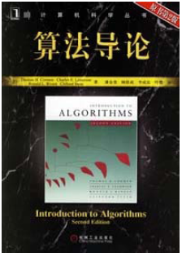
经典教材
书名：算法导论(第2版)
著者：Thomas H.Cormen,
Charles E. Leiserson,
Ronald L. Rivest,
Clifford Stein
译者：潘金贵，顾铁成等
出版社：机械工业出版社
出版时间：2006年9月
定价：85元
“计算机算法的圣经”

Slide 5
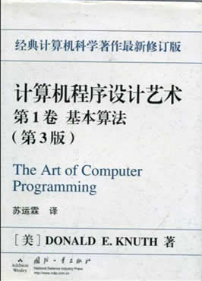
经典教材
The Art of Computer Programming
Donald E, Knuth.Turing Prize，1974
“计算机程序设计
理论的荷马史诗”
Bill Gates: “如果你认为你是一名真正优秀的程序员请一读Knuth的《计算机程序设计艺术》，如果你能读懂整套书的话请给我发一份你的简历。”

Slide 6
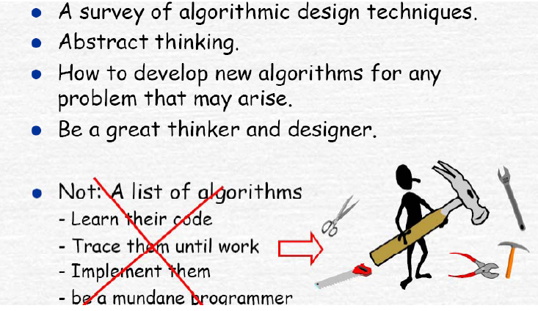
教学目标

Slide 7
成绩评定
学 时 数：40
考核性质：考查课
成绩评定：平时(100%)
期末考核：随堂

Slide 8
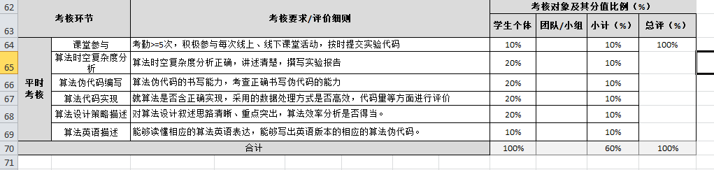
成绩评定
平时成绩=出勤+随堂提问+实验报告

Slide 9

1974年图灵奖获得者：唐纳德.克努特（Donald Ervin Knuth，中文名：高德纳）
29岁提出了算法与数据结构的概念，31岁开始出版他的历史性经典巨著，34岁获得图灵奖，花费10年时间打造一个西方世界普遍使用的排版系统，还免费提供使用。学习算法的同学自然会知道《The Art of Computer Programming》这本书，该书计划共写7卷，仅仅出版三卷之后，就已经震惊世界，此书与牛顿的“自然哲学的数学原理”等一起，被评为“世界历史上最伟大的十种科学著作”之一。学习编译原理与数据结构的同学，自然也会感叹KMP算法（一种字符串匹配算法）和LR(k)算法有多么不可思议，可是类似这样的算法在那三卷书中比比皆是。

Slide 10
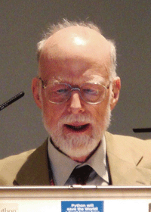
快速排序算法的发明者是获得1980年度图灵奖的英国牛津大学计算机科学家查尔斯.霍尔（Charles Hoare），他还发明了CASE和程序设计语言的公理化方法。程序设计语言的公理化定义方法是用一组公理和一组规则描写语言应有的性质，从而使语言与具体实现的机器无关，而且也易于证明程序的正确性。获得图灵奖不仅是因为他发明了CASE和QUICKSORT，而是因为他在编程语言的定义和设计方面的基础性贡献。
http://www.cqvip.com/Read/Read.aspx?id=32099677

Slide 11
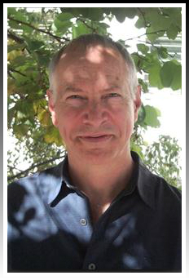
用算法解决现实问题
图灵奖获得者惠普高级院士罗伯特•塔扬教授
罗伯特•塔扬（Robert Tarjan）教授是世界知名计算机学家，他的研究领域主要包括图论、算法和数据结构设计。罗伯特教授是许多图论算法的发明者，比如树中最近共同祖先离线算法、Splay trees、Fibonacci heaps、平面性检测（Planarity testing）等。1986年，他与John Hopcroft因为在算法及数据结构的设计和分析中所取得的成果而荣获图灵奖。他于1982年获得首届奈望林纳奖（Nevanlinna Prize），现为美国科学院院士、美国计算机协会（ACM）院士、美国普林斯顿大学教授。
http://blog.sina.com.cn/s/blog_5e13f6110102dy7s.html?tj=1
http://www.ccf.org.cn/resources/1190201776262/2012/05/18/14.pdf

Slide 12

约翰·E·霍普克洛夫特（John E. Hopcroft），美国康奈尔大学智能机器人实验室主任、计算机科学系工程与应用数学的IBM教授，世界计算机科学最高奖图灵奖获得者，美国国家科学院与工程院院士。1961年在西雅图大学获得电气工程学士学位。研究方向主要是计算机科学理论，为评价算法可观的判断标准提出了算法最坏情况下的鉴定算法。他的深入算法是计算机科学的经典教材，也因此被誉为算法大师。1986年因为在数据结构和算法设计与分析领域的重要的基础性的贡献而获得图灵奖。2005年获得IEEE哈里·古德纪念奖。2007年获得计算机研究协会的杰出贡献奖。著作有《算法设计与分析基础》、《 数据结构与算法》、《自动机理论、语言和计算导论》等。
http://www.cs.cornell.edu/jeh/

Slide 13
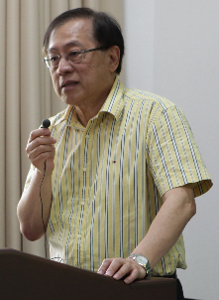
图灵奖得主——姚期智院士
姚期智，祖藉湖北孝感，1946年出生于上海，幼年随父母移居台湾。1967年毕业于台湾大学，之后赴美国深造。1972年获哈佛大学物理学博士学位，1975年获伊利诺大学香槟分校计算机科学博士学位。曾先后在麻省理工学院、斯坦福大学、加州大学伯克利分校等美国高等学府从事教学和研究，1986年至2004年6月任普林斯顿大学计算机科学系教授。2004年9月正式加盟清华大学高等研究中心任全职教授。他是美国国家科学院院士、中国科学院外籍院士、美国人文及科学院院士。 因为对计算理论的诸多贡献，2000年，美国计算机学会把该年度的图灵奖授予他，使他成为自图灵奖创立以来首位获奖的华裔学者。

Slide 14
第1章 算法设计方法
1.1 算法的概念
1.2 算法描述方法
1.3 算法设计的一般过程

Slide 15
1.1 算法的概念
一、算法的定义
算法（Algorithm）：对特定问题求解步骤的一种描述，是为解决一个或一类问题给出的一个确定的、有限长的操作序列。
二、算法与程序的区别与联系
程序：与某种编程语言有关，能直接在机器上运行。
算法：与特定的语言无关，可用任何语言实现 ，甚至可以用自然语言实现。
程序=算法+数据结构（N.Wirth）
区别：
联系：

Slide 16
1.1 算法的概念
算法与数据结构既有联系又有区别。
联系：数据结构是算法设计的基础。算法的操作对象是数据结构，在设计算法时，通常要构建适合这种算法的数据结构。数据结构设计主要是选择数据的存储方式。算法设计就是在选定的存储结构上设计一个满足要求的好算法。
区别：数据结构关注的是数据的逻辑结构、存储结构以及基本操作，而算法更多的是关注如何在数据结构的基础上解决实际问题。算法是编程思想，数据结构则是这些思想的逻辑基础。

Slide 17
1.1 算法的概念
两个整数的最大公约数等于其中较小的那个数和两数相除余数的最大公约数。
三、算法的基本特点
1）输入：有零个或多个输入。
2）输出：有一个或多个输出。
3）有穷性：在执行有穷步之后结束，且每一步都在有穷时间内完成。
4）确定性：算法中的每一条指令必须有确切的含义，对于相同的输入只能得到相同的输出。
5）可行性：算法描述的操作可以通过已经实现的基本操作执行有限次完成。
例子：欧几里得算法
输入m 和n，如果m<n,则m、n互换；
求m 除以n 的余数r ；
若r 等于0，则n为最大公约数，算法结束；
否则，执行第④步；
将n 的值放在m 中，将r的值放在n 中；
重新执行第②步。

Slide 18
1.1 算法的概念
四、有效算法的五大特征：
1）正确性：能满足具体问题的需求，对于任何合法的输入，算法都会得出正确的结果；
2）健壮性：对非法输入的抵抗能力，即对于错误的输入，算法应能识别并做出相应处理，而不是产生错误结果或陷入瘫痪；
3）可读性：容易理解和实现。
4）时间效率高：运行时间短。
5）空间效率高：占用的存储空间尽量少。

Slide 19
1.2 算法描述方法
一、自然语言
优点：容易理解
缺点：冗长、二义性
使用方法：粗线条描述算法思想
注意事项：避免写成自然段
① 输入m 和 n，如果m<n,则m、n互换；
② 求m除以n的余数r；
③ 若r等于0，则n为最大公约数，算法结束；
否则执行第④步；
④ 将n的值放在m中，将r的值放在n中；
⑤ 重新执行第②步。

Slide 20
1.2 算法描述方法
开始
二、程序流程图
优点：流程直观
缺点：缺少严密性、灵活性
使用方法：描述简单算法
注意事项：注意抽象层次
输入m和n
r=m % n
Y
r=0
N
m=n；n=r
输出n
结束

Slide 21
1.2 算法描述方法
三、伪代码——算法语言
介于自然语言和程序设计语言之间，它采用某一程序设计语言的基本语法，操作指令可以结合自然语言设计。
优点：表达能力强，抽象性强，容易理解
使用方法：自然语言+程序设计语言
1. r = m % n;
2. 循环直到 r 等于0
2.1 m = n;
2.2 n = r;
2.3 r = m % n;
3. 输出 n ;

Slide 22
1.1.2 算法的描述方法
1.2 算法描述方法
（4） 程序设计语言
优点：能由计算机执行
缺点：抽象性差，对语言要求高
使用方法：算法需要验证
注意事项：将算法写成子函数
int CommonFactor(int m, int n)
{
int r=m % n;
while (r!=0)
{
m=n;
n=r;
r=m % n;
}
return n;
}

Slide 23
1.3 算法设计的一般过程
理解
设计
分析
实现

Slide 24
第2章 算法分析基础
2.1 算法渐进复杂度分析
2.2 递归方程及其求解方法

Slide 25
第2章 算法分析基础
2.1 算法渐近复杂度分析

Slide 26
一、 算法分析概述
什么是算法分析
分析算法占用的计算机资源的情况
算法分析的两个方面
时间复杂度——算法运行所需要的时间资源的量
空间复杂度——算法运行所需要的空间资源的量
算法分析的目的
设计算法——设计出复杂性尽可能低的算法
选择算法——在多种算法中选择复杂性最低的算法

Slide 27

一、 算法分析概述
时间复杂度分析
事后实验统计法——编写算法对应程序，统计其执行时间
事前分析估算法——渐近分析法

Slide 28
二、 渐近复杂度分析
算法的运行时间是问题规模n的函数，记作T(n)
用基本语句的执行次数表示T(n)
忽略低阶项和常系数，只考虑最高阶
用大O、大Ω 和大Θ表示其渐近意义下的阶

Slide 29
二、 渐近复杂度分析
分析算法时间复杂度的一般步骤 ：
算法
分析问题规模n，找出基本语句，求出其运行次数f(n)
用O、Ω和θ 表示其阶

Slide 30
二、渐近复杂度分析
定义1. 大〇符号——渐近上界记号
如果存在两个正的常数c和n₀，对于任意n≥n₀，都有f(n)≤c×g(n)，则称f(n)=O(g(n)),即g(n)为f(n)的上界。
执行次数
c×g(n)
f(n)
n₀之前的情况无关紧要
n₀
问题规模n
大O符号用来描述增长率的上界，表示f(n)的增长最多像g(n) 增长的那样快，也就是说，当输入规模为n时，算法消耗时间的最大值。

Slide 31
二、渐近复杂度分析
定义1. 大〇符号——渐近上界记号
一个算法的运行时间用大O符号表示时，总是采用最有价值的g(n)表示，称之为“紧凑上界”或“紧确上界”。
例1 求f(n)=3n²+2n+4的渐近上界
f(n)= O(n²)
解： ∵ 存在n₀=4，c=4，使得当n≥n₀时，3n²+2n+4≤4n²。
∴ f(n)=O(n²)
∵ 存在n₀=2，c=3，使得当n≥n₀时，3n²+2n+4≤3n³。
∴ f(n)=O(n³)
一般地，如果f(n)=a_{m}n^{m}+a_{m-1}n^{m-1}+…+a₁n+a₀，有f(n)=O(n^{m})。

Slide 32
二、渐近复杂度分析
定义2. 大Ω符号——渐近下界记号
若存在两个正的常数c 和n₀，对于任意n≥n₀，都有f(n)≥c×g(n)，则称f(n)=Ω(g(n)),即g(n)为f(n)的下界。
执行次数
f(n)
c×g(n)
n₀之前的情况无关紧要
n₀
问题规模n
大Ω符号用来描述增长率的下界，表示f(n)的增长最少像g(n) 增长的那样快，也就是说，当输入规模为n时，算法消耗时间的最小值。

Slide 33
二、渐近复杂度分析
定义2. 大Ω符号——渐近下界记号
一个算法的运行时间用大Ω符号表示时，总是采用最有价值的g(n)表示，称之为“紧凑下界”或“紧确下界”。
例2 求f(n)=3n²+2n+4的渐近下界
∵ 存在n₀=1，c=1，使得当n≥1时，3n²+2n+4≥n²。 ∴ f(n)= Ω(n²)
∵ 存在n₀=1，c=2，使得当n≥1时，3n²+2n+4≥2n。 ∴ f(n)= Ω(n)
f(n)= Ω(n²)
一般地，如果f(n)=a_{m}n^{m}+a_{m-1}n^{m-1}+…+a₁n+a₀，有f(n)= Ω (n^{m})。

Slide 34
二、渐近复杂度分析
定义3. 大Θ符号——渐近紧界记号
若存在三个正的常数c₁、c₂和n₀，对于任意n≥n₀都有c₁×g(n)≥f(n)≥c₂×g(n)，则称f(n)=Θ(g(n))，即g(n)与f(n)同阶。
执行次数
c₁×g(n)
f(n)
c₂×g(n)
n₀之前的情况无关紧要
n₀
问题规模n
f(n)=Θ(g(n))，当且仅当f(n)=O(g(n))，f(n)=Ω(g(n))

Slide 35
二、渐近复杂度分析
定义3. 大Θ符号——渐近紧界记号
例3 求f(n) = 3n²+2n+4 的渐近紧界
∵存在n₀=4，c₁=4，使得当n≥n₀时，3n²+2n+4≤4n²。即f(n)= O(n²)
∵存在n₀=4，c₂=3，使得当n≥n₀时，3n²+2n+4≥3n²。即f(n)= Ω(n²)
∴ f(n)= Θ(n²)
一般地，如果f(n)=a_{m}n^{m}+a_{m-1}n^{m-1}+…+a₁n+a₀，有f(n)=Θ(n^{m})。

Slide 36
定义3. θ符号——紧渐近界记号
二、渐近复杂度分析
【例4】 证明T(n)＝5n²＋8n＋1＝ Θ(n²)
证明：
当n≥1时，5n²＋8n＋1≤5n²＋8n＋n
＝5n²＋9n≤5n²＋9n²≤14n²＝O(n²)
当n≥1时，5n²＋8n＋1≥5n²＝Ω(n²)
∴ 当n≥1时，14n²≥5n²＋8n＋1≥5n²
则：T(n) = 5n²＋8n＋1＝ Θ(n²)
定理2.1 若T(n)=a_{m}n^{m} +a_{m-1}n^{m-1} + … +a₁n+a₀（a_{m}>0），则有T(n)=O(n^{m})且T(n)=Ω(n ^{m})，因此，有T(n)=Θ(n ^{m})。

Slide 37
二、渐近复杂度分析
渐近记号性质
f(n)= O(g(n)) ≈ a ≤ b;
f(n)= Ω(g(n)) ≈ a ≥ b;
f(n)= Θ(g(n)) ≈ a = b;

Slide 38
二、渐近复杂度分析
函数的阶
多项式阶算法（有效算法）：T(n)=O(n^{k})
常见的多项式阶有
O(1)<O(log₂n)<O(n)<O(nlog₂n)<O(n²)<O(n³)
指数阶算法： T(n)= Ω(a^{n}),a>1
常见的指数阶有 O(2^{n})<O(n!)<O(n^{n})

Slide 39
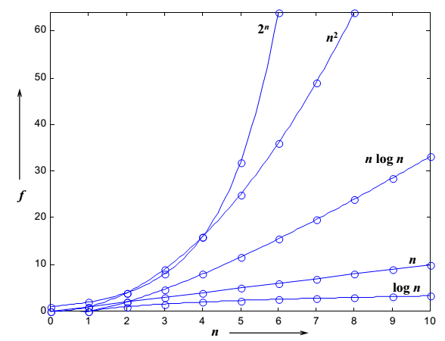
二、渐近复杂度分析
函数的阶

Slide 40
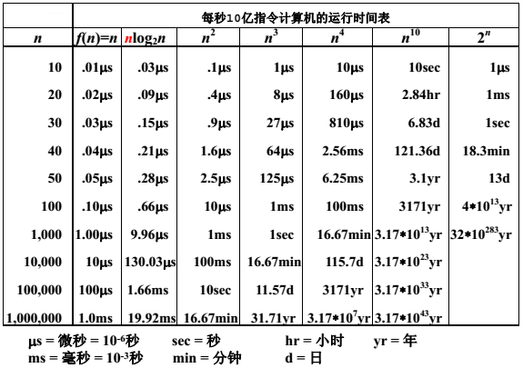
二、渐近复杂度分析
函数的阶

Slide 41
2.3 最优算法
二、渐近复杂度分析
最优算法
能否确定某个算法是求解一个问题的最优算法？是否还存在更有效的算法？
如果我们能够知道一个问题的计算复杂性下界，也就是求解该问题的任何算法（包括尚未发现的算法）所需的时间下界，即求解这个问题的最少工作量，就可以较准确地评价该问题的各种算法的效率，进而确定已有的算法还有多少改进的余地。
例如
排序问题的复杂性的下界是Ω(nlogn)；
任何生成n个不同元素的所有排列对象的算法是Ω(n！)。

Slide 42
三、算法的最好、最坏和平均情况
定义4 设一个算法的输入规模为n，D_{n}是所有输入的集合，任一输入I∈D_{n}，P(I)是I出现的概率，有 =1，T(I)是算法在输入I下所执行的基本语句次数，则该算法的平均执行时间为：T_{avg}(n)= 。
算法的最好情况为：T_{min}(n)= ，是指算法在所有输入I下所执行基本语句的最少次数。
算法的最坏情况为：T_{max}(n)= ，是指算法在所有输入I下所执行基本语句的最大次数。

Slide 43
三、算法的最好、最坏和平均情况
【例5】分析顺序查找算法的最好、最坏和平均复杂度（见实验报告一）
int seqSearch(int a[ ], int n, int k)
{ int i=0;
while (i<n && a[i]!=k)
i++;
if (i<n) return i;
else return -1;
}

Slide 44
三、算法的最好、最坏和平均情况（答案）
（1）T_{max}(n) = max{ T(I) | size(I)=n }=O(n)
（2）T_{min}(n) = min{ T(I) | size(I)=n }=O(1)
（3）在平均情况下，假设：
在数组的每个位置i ( 0 ≤ i < n )搜索成功的概率相同，均为 1/n。

Slide 45
三、算法的最好、最坏和平均情况
注意
通常只求最坏情况运行时间，因为
给出了任何输入的运行时间的上界
对某些算法，最坏情况经常出现
“平均情况”往往与最坏情况一样差

Slide 46
四、渐近时间复杂度分析的一般步骤
1. 决定用哪个（或哪些）参数作为算法问题规模的度量
可以从问题的描述中得到。
2. 找出算法中的基本语句
通常是最内层循环的循环体。
3. 检查基本语句的执行次数是否只依赖于问题规模
如果基本语句的执行次数还依赖于其他一些特性，则需要分别研究最好情况、最坏情况和平均情况的效率。
4. 建立基本语句执行次数的求和表达式
计算基本语句执行的次数，建立一个代表算法运行时间的求和表达式。
5. 用渐进符号表示这个求和表达式
计算基本语句执行次数的数量级，用大O符号来描述算法增长率的上限。

Slide 47
五、渐近空间复杂度分析
一个算法的存储量包括形参所占空间和临时变量所占空间。在对算法进行存储空间分析时，只考察临时变量所占空间。
所以，空间复杂度是对一个算法在运行过程中临时占用的存储空间大小的量度，一般也作为问题规模n的函数，以数量级形式给出，记作：
S(n)=O(g(n))、Ω(g(n))或Θ(g(n))
其中渐进符号的含义与时间复杂度中的含义相同。

Slide 48
五、渐近空间复杂度分析
例如，有以下算法，其中临时空间为变量i、maxi占用的空间。
int max(int a[]，int n)
{ int i，maxi=0;
for (i=1;i<n;i++)
if (a[i]>a[maxi])
maxi=i;
return a[maxi];
}
如果算法所需的辅助空间相对于问题的输入规模来说是一个常数，我们称此算法为原地（或就地）工作。
Notes:
函数体内分配的变量空间为临时空间，不计形参占用的空间，这里的仅计i、maxi变量的空间，其空间复杂度为O(1)。（答案）

Slide 49
为什么算法占用的空间只考虑临时空间，而不必考虑形参的空间呢？这是因为形参的空间会在调用该算法的算法中考虑，例如，以下maxfun算法调用max算法：
void maxfun()
{ int b[]={1,2,3,4,5},n=5;
printf("Max=%d\n",max(b,n));
}
maxfun算法中为b数组分配了相应的内存空间，其空间复杂度为O(n)，如果在max算法中再考虑形参a的空间，这样重复计算了占用的空间。
int max(int a[]，int n)
{ int i，maxi=0;
for (i=1;i<n;i++)
if (a[i]>a[maxi])
maxi=i;
return a[maxi];
}

Slide 50
【例6】有如下递归算法，分析调用maxelem(a，0，n-1)的空间复杂度。
int maxelem(int a[],int i,int j)
{ int mid=(i+j)/2,max1,max2;
if (i<j)
{ max1=maxelem(a,i,mid);
max2=maxelem(a,mid+1,j);
return (max1>max2)?max1:max2;
}
else return a[i];
}

Slide 51
解：执行该递归算法需要多次调用自身，每次调用只临时分配3个整型变量的空间（O(1)）。
设调用maxelem(a，0，n-1)的空间为S(n)，有：
int maxelem(int a[],int i,int j)
{ int mid=(i+j)/2,max1,max2;
if (i<j)
{ max1=maxelem(a,i,mid);
max2=maxelem(a,mid+1,j);
return (max1>max2)?max1:max2;
}
else return a[i];
}
S(n)=O(1) 当n=1
S(n)=2S(n/2)+O(1) 当n>1
则：S(n) = 2S(n/2)+1=2[2S(n/2²)+1]+1=2²S(n/2²)+1+2¹
= 2³S(n/2³)+1+2¹+2²
= …
= 2^{k}S(n/2^{k})+1+2¹+2²+…+2^{k-1}（设n=2^{k}，即k=log₂n）
= n*1+2^{k}-1 = 2n-1 = O(n)

Slide 52
2.2 递归方程及其求解方法
（不讲，自己阅读）

Slide 53
一、递归算法复杂度分析
1. 建立递归方程
2. 求解该递归方程
3. 用渐近符号表示函数的阶

Slide 54

二、递归方程
递归方程是一个等式或不等式，它通过更小的输入上的函数值来描述一个函数。
当一个算法包含对其自身的递归调用时，可以用递归方程来表示其运行时间。

Slide 55
二、递归方程
【例7】建立算法的递归方程
void Hanoi(int n,char A,char B,char C)
{ if (n==1)
printf("将盘片%d从%c搬到%c\n“,n,A,C);
else
{ Hanoi(n-1,A,C,B);
printf("将盘片%d从%c搬到%c\n",n,A,C);
Hanoi(n-1,B,A,C);
}
}
T(n)
O(1)
T(n-1)
O(1)
T(n-1)
递归方程
T(n) = O(1) 当n=1时
T(n) = 2T(n-1)+O(1) 当n>1时
Notes:
此处有改动，请检查

Slide 56
【扩展练习】建立算法的递归方程
int maxelem(int a[],int i,int j)
{ int mid=(i+j)/2,max1,max2;
if (i<j)
{ max1=maxelem(a,i,mid);
max2=maxelem(a,mid+1,j);
return (max1>max2)?max1:max2;
}
else return a[i];
}
T(n)=O(1) 当n=1
T(n)=2T(n/2)+O(1) 当n>1

Slide 57
三、递归方程的求解
迭代法
代入法
递归树法
主方法

Slide 58

1. 迭代法
从初始递归方程开始，反复用递归方程右边的等式代入左边的函数，直到得到初值。

Slide 59
【例8】用迭代法求解递归方程
T(n)=O(1) 当n=1时
T(n)=2T(n-1)+O(1) 当n>1时
T(n) = 2T(n-1)+c
= 2[2T(n-2)+c]+c
= 2²T(n-2)+c2¹+c
= 2³T(n-3)+c2²+c2¹+c
= …
= 2^{n-1}T(1)+c2^{n-2}+…+c2²+c2¹+c
= c(2^{n}-1)
= O(2^{n})
Notes:
此处有改动，请检查

Slide 60
【例9】 求解递归方程
T(n) = O(1) 当n=1时
T(n) = 2T(n/2)+ O(n) 当n>1时
T(n) = 2T(n/2)+cn
=2[2T(n/2²)+cn/2]+cn
=2²T(n/2²)+2cn
= 2³T(n/2³)+3cn
= …
= 2^{k}T(n/2^{k})+kcn
= nO(1)+cnlog₂n=n+cnlog₂n
= O(nlog₂n)
//这里假设n=2^{k}，则k=log₂n
Notes:
此处有改动，请检查

Slide 61
【例9】 求解递归方程
T(n) = O(1) 当n=1时
T(n) = 2T(n/2)+ O(n) 当n>1时
假设n=2^{k}，则k=log₂n
T(2^{k}) = 2T(2^{k-1})+c2^{k}
= 2[2T(2^{k-2})+c2^{k-1}]+c2^{k}
= 2²T(2^{k-2})+2c2^{k}
= 2³T(2^{k-3})+3c2^{k}
= …
= 2^{k}T(1)+kc2^{k}
= nO(1)+cnlog₂n=n+cnlog₂n
= O(nlog₂n)
Notes:
此处有改动，请检查

Slide 62

2. 代入法
猜测解的形式
用数学归纳法证明

Slide 63
2. 代入法
【例10】 求解递归方程
T(n) = 2T(n/2+5)+ n
用代入法求解
（1）猜测解的形式：T(n)=O(nlog₂n)
（2）用数学归纳法求出解中的常数，并证明解是正确的

Slide 64
3. 递归树法
用树的形式给出一个递归算法执行的成本模型。
（1）递归树法求解递归方程的步骤
1）展开递归方程，构造对应的递归树
2）将树中每层中的代价求和，得到每层代价，再将所有层的代价求和，得到总的递归调用代价

Slide 65
3. 递归树法
（2）递归树的构造方法
递归树是一棵结点带权值的树，每个结点表示一个单一子问题的代价，子问题对应某次递归函数调用。
初始的递归树只有一个结点，它的权标记为T(n)；然后按照递归树的迭代规则不断进行迭代，每迭代一次递归树就增加一层，直到树中不再含有权值为函数的结点。

Slide 66
3. 递归树法
【例11】求解递归方程
T(n)=T(n/4)+ T(n/2)+ n²
T(n)
n²
T(n/4)
T(n/2)
(n/4)²
(n/2)²
T(n/16)
T(n/8)
T(n/8)
T(n/4)

Slide 67
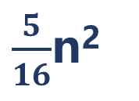

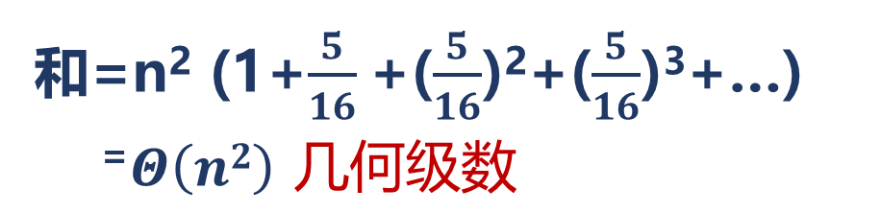
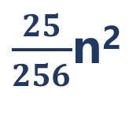
3. 递归树法
【例12】求解递归方程
T(n)=T(n/4)+ T(n/2)+ n²
n²
n²
n²
$\frac{5}{16}$n²
(n/2)²
(n/4)²
(n/2)²
(n/4)²
log₂n+1
$\frac{25}{256}$n²
(n/4)²
(n/8)²
T(n/4)
(n/16)²
(n/8)²
T(n/8)
T(n/16)
T(n/8)
…
$$Θ(1)$$
和=n² (1+$\frac{5}{16}$ +($\frac{5}{16}$)²+($\frac{5}{16}$)³+…)
⁼$Θ\left(n2\right) 几何级数$

Slide 68
3. 递归树法
【例13】求解递归方程
T(n)=2T(n/2)+O(n)
cn
cn
(cn/2)
(cn/2)
cn
log₂n
(cn/4)
(cn/4)
cn
(cn/4)
(cn/4)
c
c
c
c
c
c
c
c
cn
总代价O(nlog₂n)

Slide 69
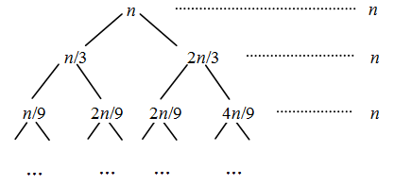
3. 递归树法
【例14】求解递归方程
T(n)=T(n/3)+T(2n/3)+n
递归树
最短路径
最长路径
在最坏情况下，考虑最长的路径。
设最长路径的长度为h，有n(2/3)^{h}=1，求出h=log_{3/2}n，因此这棵递归树有log_{3/2}n层，每层结点的数值和为n，所以 T(n)=O(nlog_{3/2}n)=O(nlog₂n)。

Slide 70


3. 递归树法
【例14】求解递归方程
T(n)=T(n/3)+T(2n/3)+n
可见每层的值都为n，从根到叶节点的最长路径是：
因为最后递归的停止是在(2/3)^{k}n == 1.则 k=log_{3/2}n
于是
即T(n) = O(nlog₂n)

Slide 71
4. 主方法
主方法适用于求解下面的递归形式
T(n)=aT(n/b)+f(n)
其中a≥1，b>1为常数，f(n)为渐近正函数

Slide 72
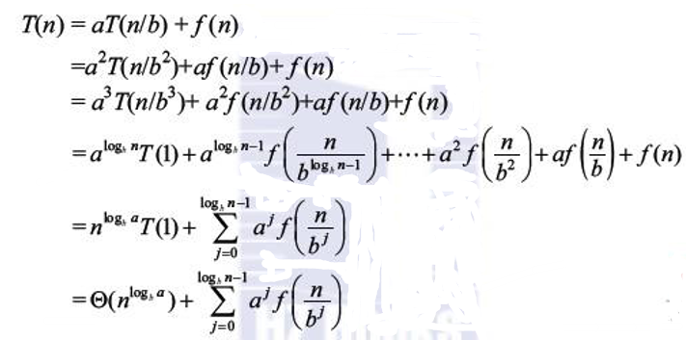
4. 主方法
我们先来将抽象的递归式进行展开看看能得到什么结果。

Slide 73
三种情况

Slide 74
4. 主方法
【例15】求解递归方程
T(n)=4T(n/2)+n
解：a=4，b=2，f(n)=n。
n^{logba} =n²，当ε=1时，f(n)=n=O(n^{2- ε}），满足情况（1）
所以T(n)=O(n^{logba} ) =O(n²)。

Slide 75
4. 主方法
【例16】求解递归方程
T(n)=4T(n/2)+n²
解：a=4，b=2，f(n)= n² 。
因此， n^{log}_{b}ª =n²，等于f(n)，满足情况（2），
所以T(n)=O(n^{log}_{b}ªlog₂n)
=O(n²log₂n)。

Slide 76
4. 主方法
【例17】求解递归方程
T(n)=4T(n/2)+n²log₂n
解：a=4，b=2，f(n)= n²log₂n。
n^{logba} =n²，
∵ 对于给定的ε>0，当n足够大时，均有n^{ε}>log₂n,
即n^{ε}=Ω（log₂n）。
∴ f(n)并不大于n²一个多项式因子n^{ε} 。
因此不能使用主方法。

Slide 77
4. 主方法
T(n)=θ(n^{logba})
θ(f(n)lgn)
T(n)=θ(f(n))
f(n)
n^{-ε}
n^{ε}
对于红色部分，主方法无能为力

